Slide 1
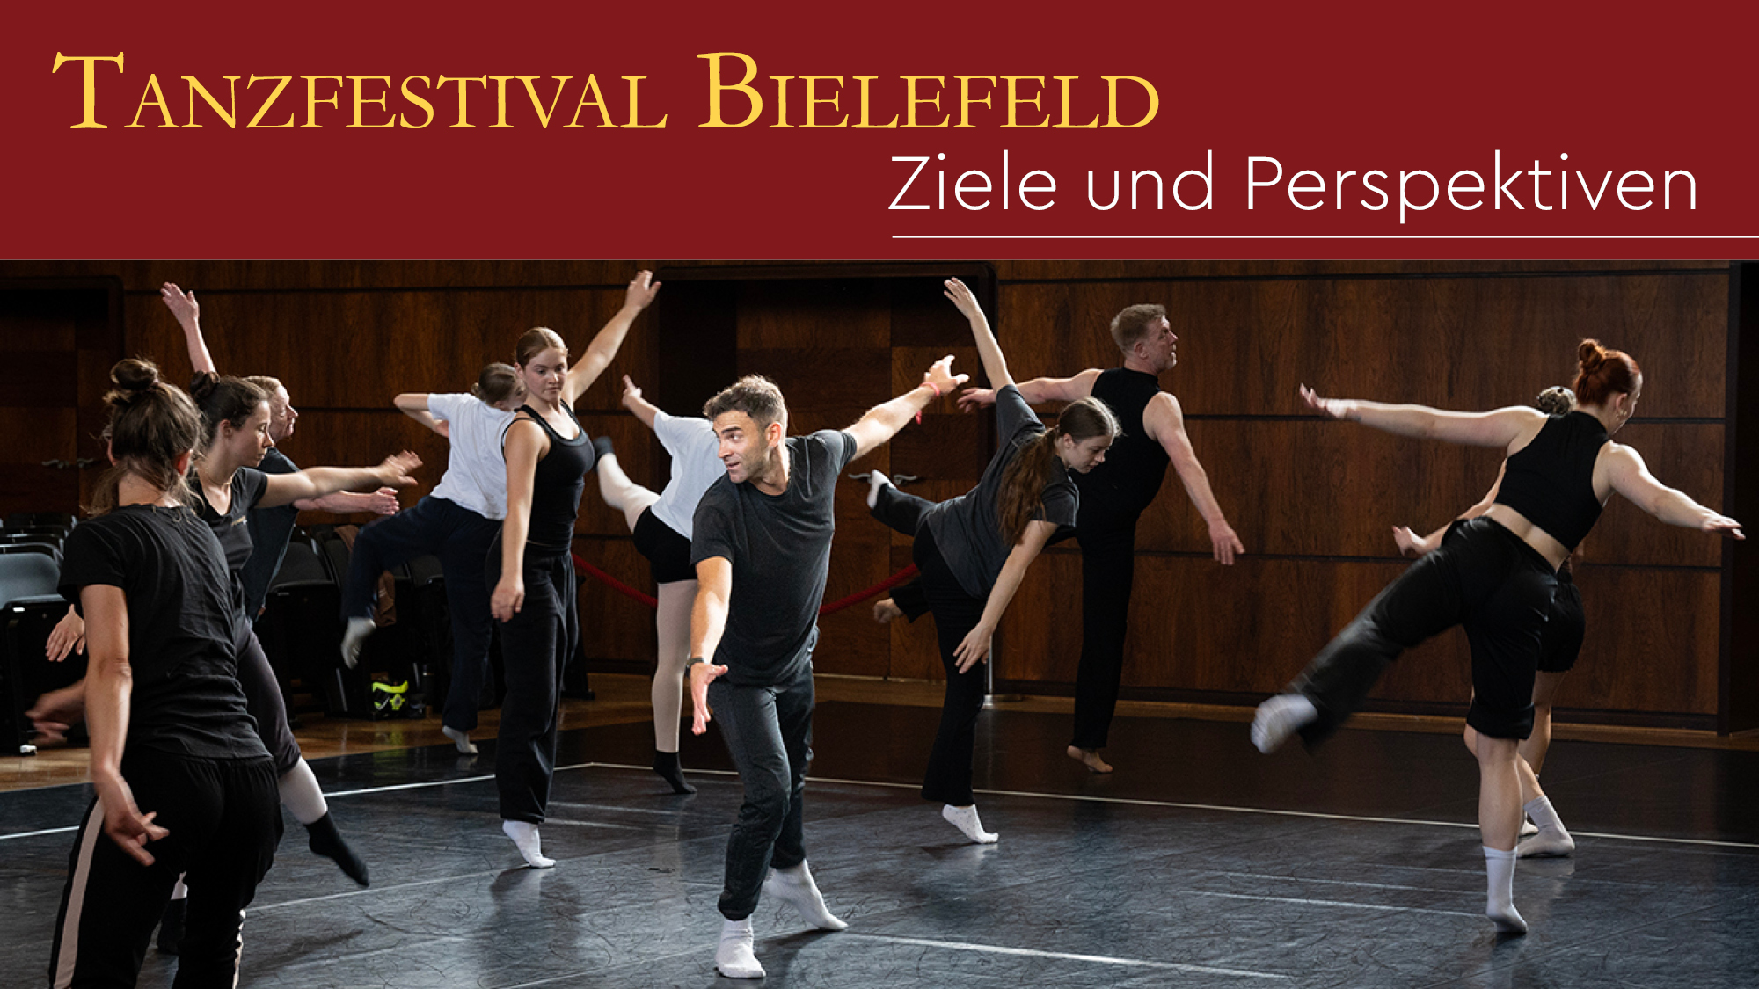
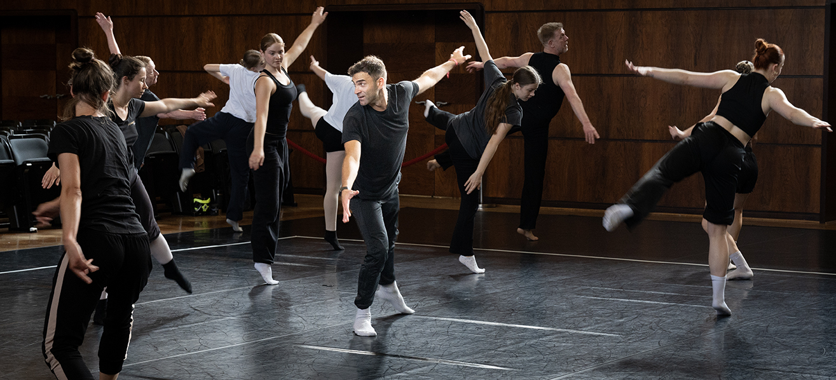

Slide 2

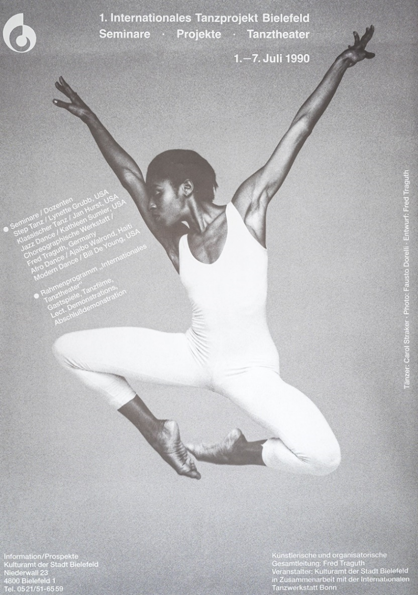
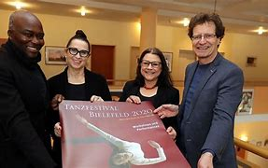
Historie
Gegründet: 1990 durch Fred Traguth
Seit 2002: Künstlerische Leitung: Ulla und Tchekpo Dan Agbetou
Hohe Förderkontinuität der Stadt Bielefeld
Hat Tanzsommer in Köln, Münster und anderen Städten überdauert

Slide 3
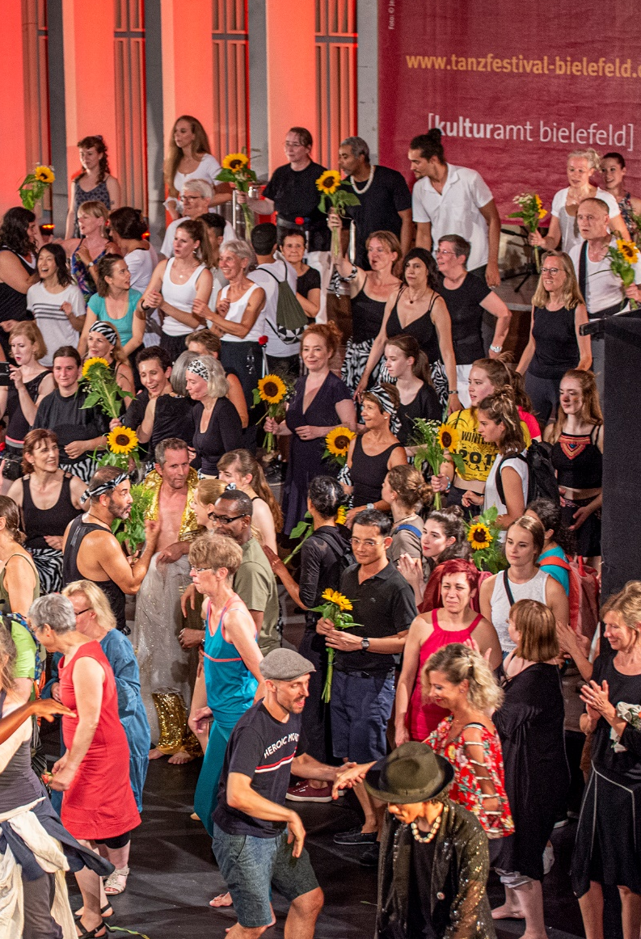
Die Zahlen
35 Jahre
Zwei Wochen
35 Dozierende
60 Workshops in unterschiedlichen Tanzstilen
Mehr als 1000 gebuchte Workshops im Jahr 2024
Die bis zur Pandemie steigenden Zahlen fast wieder erreicht
Teilnehmende aus OWL, NRW, Deutschland und Europa
6 ausverkaufte Performances

Slide 4
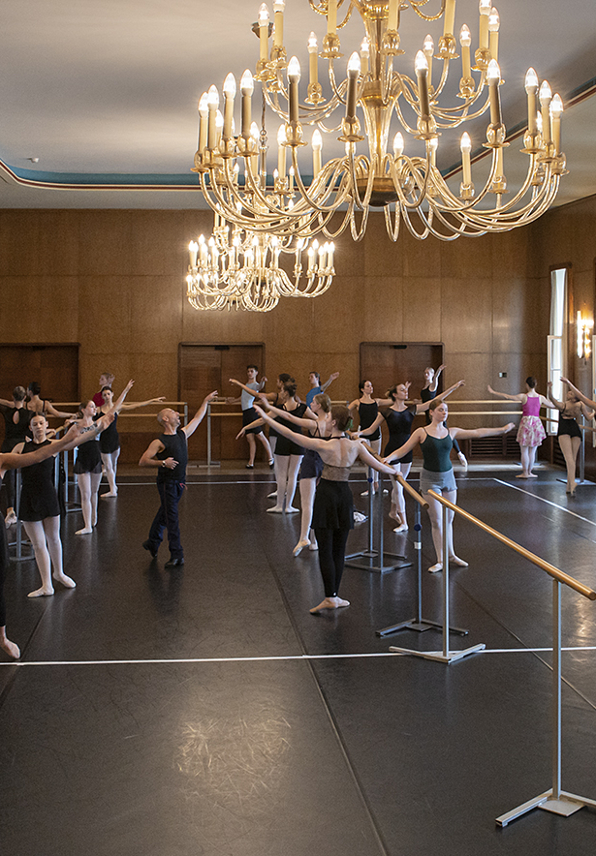
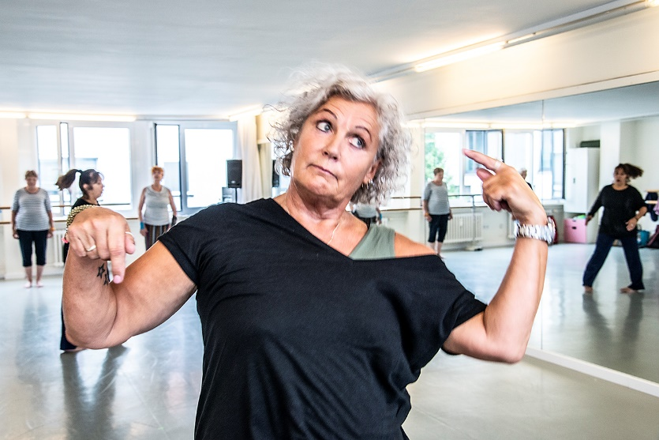
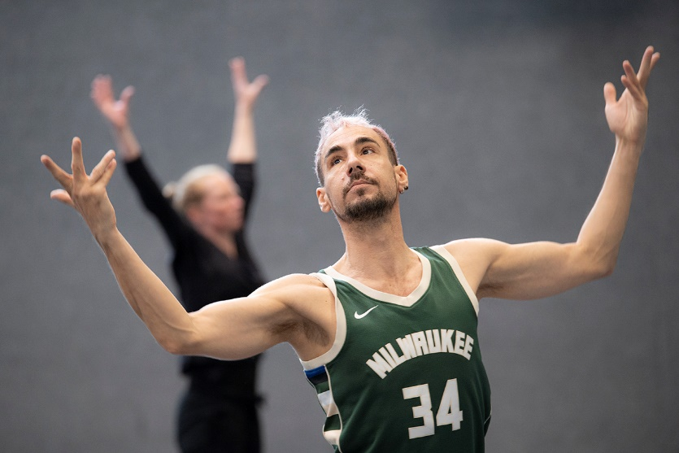
Die Workshops
Für Menschen jeden Alters
Für Menschen mit unterschiedlichsten Fähigkeiten
Profis und Laien
Für Menschen mit und ohne Einschränkung

Slide 5
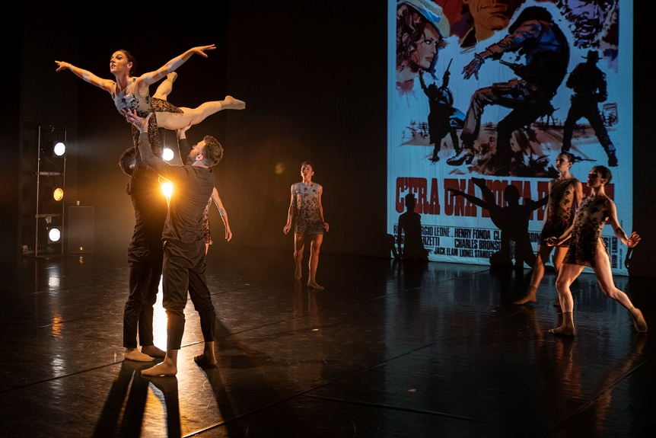
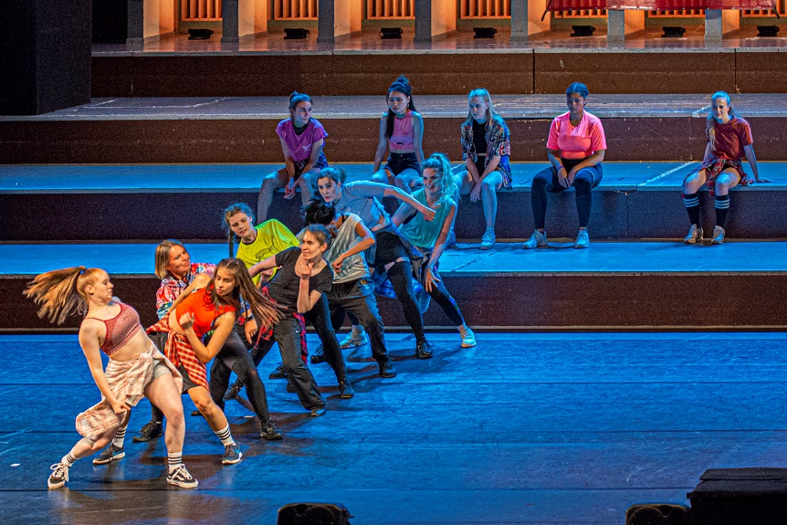
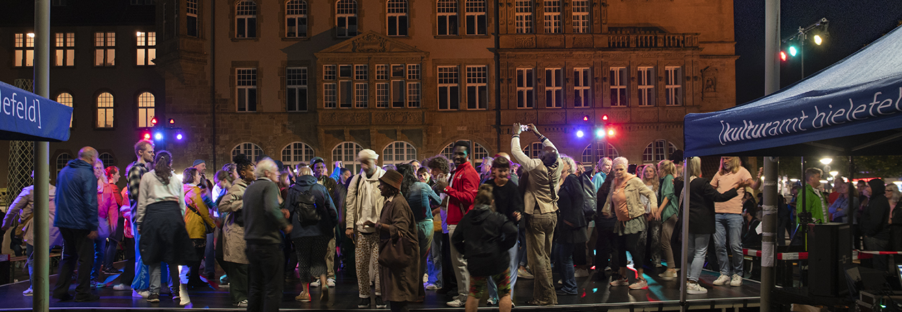
Das Performance Programm
Performances internationaler Ensembles
Urban Styles Showcases und Battles
Partizipative Performances der Workshopteilnehmenden

Slide 6
Die Effizienz
Projektvolumen: 300.000€
Zuschussbedarf: 70.000€
Kommunale Mittel: 35.000€
Seit 2008: Refinanzierung aus ‘Tanz OWL‘ zuletzt: 35.000€
Refinanzierungsquote von 60%

Slide 7
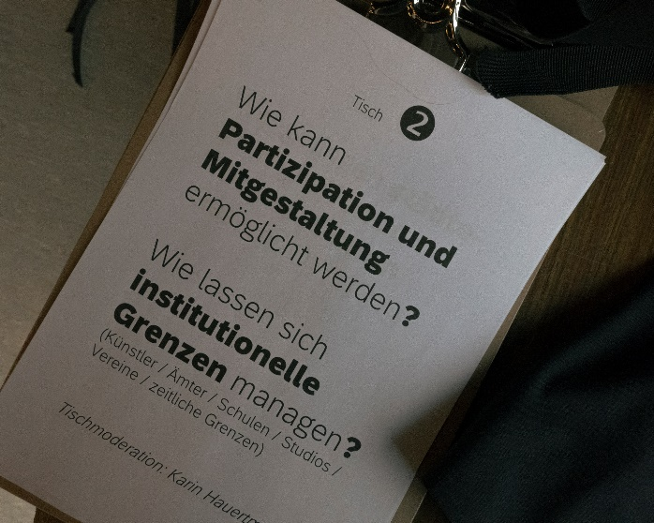
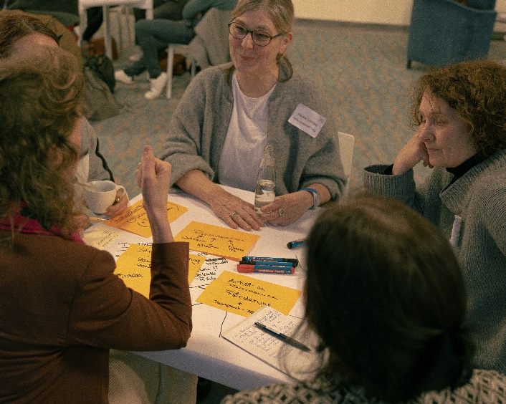
… und Tanz OWL
Seit 2008 ist Tanz OWL ein Bündnis der Städte Bielefeld, Detmold, Herford, Gütersloh, Minden und Paderborn
Gemeinsame Beantragung von RKP-Mitteln für Projekte in den Städten
Der Förderzweck der RKP-Mittel ist die Kooperation, die Netzwerkarbeit und der Ausbau der Sparte Tanz in der Kulturregion OWL
Das Tanzfestival Bielefeld wurde als Leuchtturm von Tanz OWL anteilig mitfinanziert

Slide 8
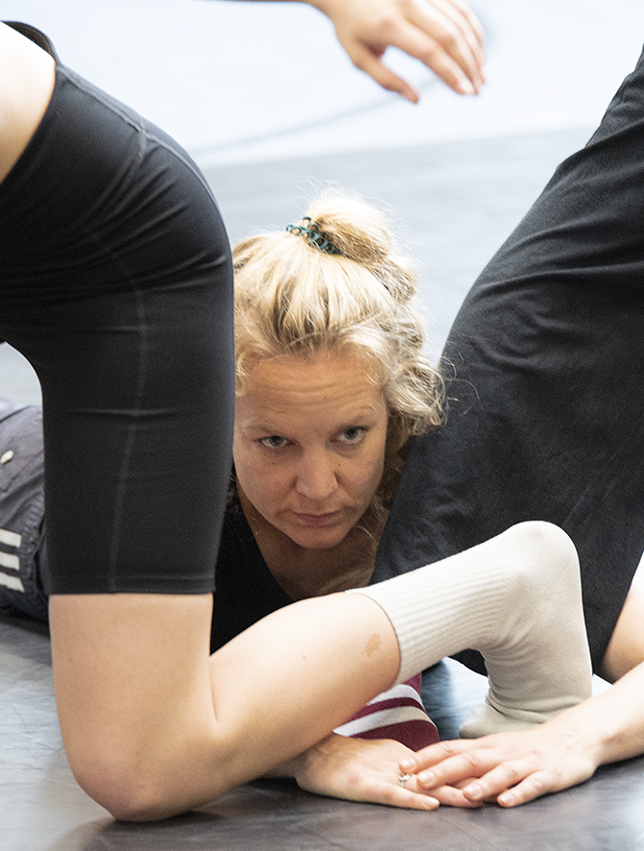
… und Tanz OWL
Fördermittel 100.000 €, zuletzt 130.000 €
Die Projektförderung steht im Widerspruch zur Kontinuität von Tanz OWL und dem Tanzfestival
Dennoch wurde Tanz OWL aufgrund seiner Relevanz aus den RKP-Mitteln weiter gefördert
Erneuerungsbedarf und große Pläne: Tanzkonferenz im Stadttheater Herford
  Impulsreferate durch Expert*innen
  Austausch zwischen Tanzakteur*innen
  Weiterführende Planungen

Slide 9

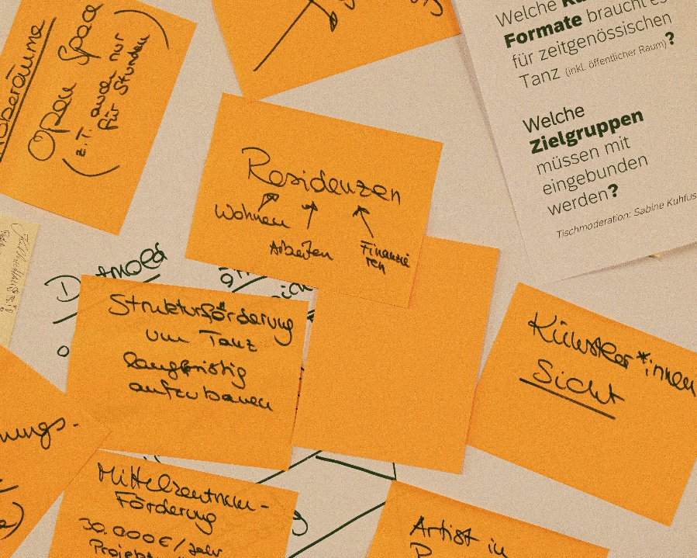
Perspektiven
Um das Tanzfestival Bielefeld fortzuführen und weiter zu entwickeln wird mittelfristig eine Förderung durch die Tanz- und Theaterförderung des Ministeriums für Kultur und Wissenschaft des Landes NRW benötigt.
Um die Netzwerkarbeit von Tanz OWL zu stärken soll in Bielefeld ein neues Projekt entwickelt werden, das die Sparte Tanz in OWL professionalisiert.

Slide 10
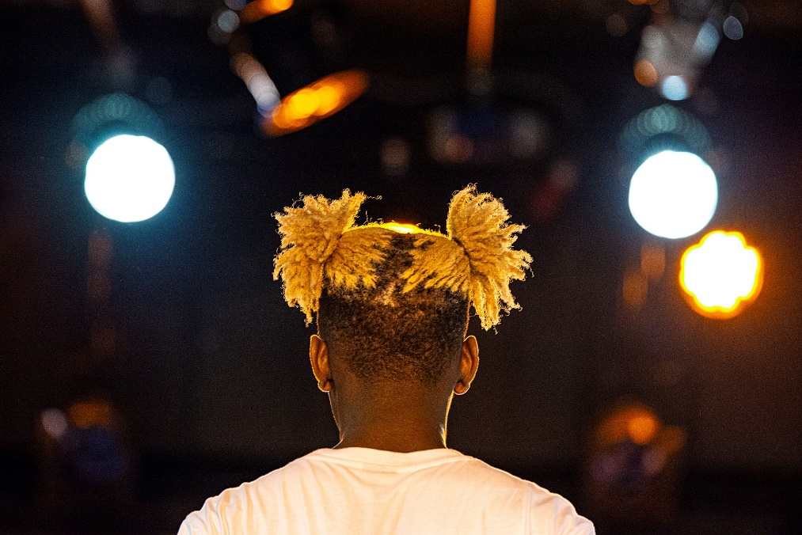
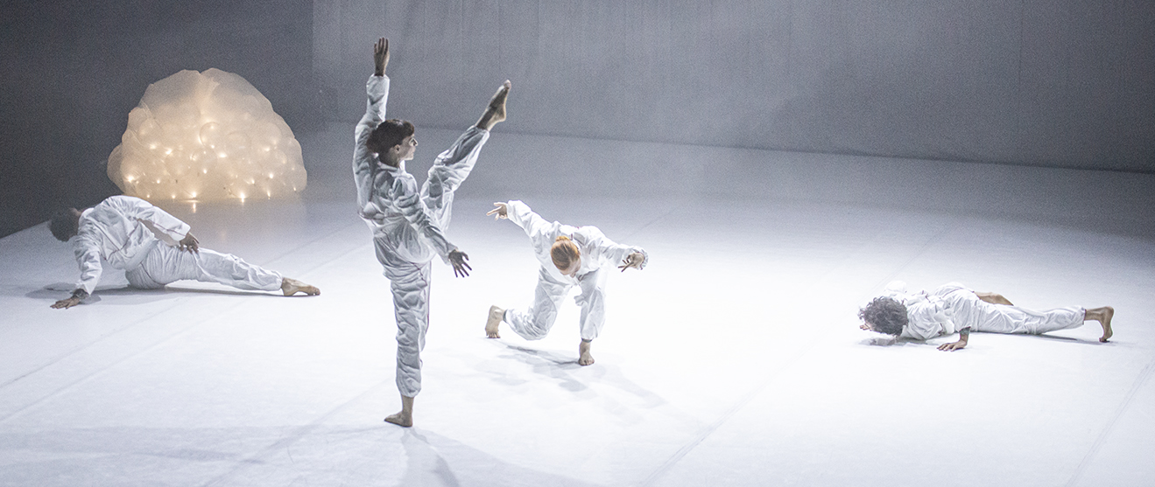
Neue Ziele
Ausbau des Tanzfestivals Bielefeld zu einem Leuchtturm des Tanzes in NRW und darüber hinaus

Slide 11
nächste Meilensteine
Nationale Sichtbarkeit durch Erneuerung des Marketing-Konzeptes
Performances: Präsentation innovativer Produktionen der internationalen freien Tanzszene
Audience-Development: Nationale Stipendienprogramme in Kooperation mit Tanzhochschulen
Partizipation und kulturelle Bildung: kostenfreie Tanz-Angebote im Stadtraum und Tanz-in-Schulen-Projekte in Kooperation mit Explore Dance
Festivalzentrum als temporärer Dritter Ort und Co-Working Lab

Slide 12
Fazit
Die Verstetigung der Förderung des Tanzfestivals Bielefeld durch die Tanz- und Theaterförderung des Ministeriums für Kultur und Wissenschaft des Landes NRW
sorgt dafür, dass beide Projekte, das Tanzfestival Bielefeld und Tanz OWL, weiterentwickelt werden können
macht aus einen höchst effizienten Tanzfestival mit 35 Jahren Kontinuität ein Leuchtturmprojekt des Tanzes in NRW mit Deutschlandweiter Strahlkraft
stellt das Land NRW die Gleichwertigkeit der Lebensverhältnisse zwischen ländlichen und urbanen Räumen im Hinblick auf die Versorgung mit Tanzkunst und –kultur nachhaltig sicher

Slide 13
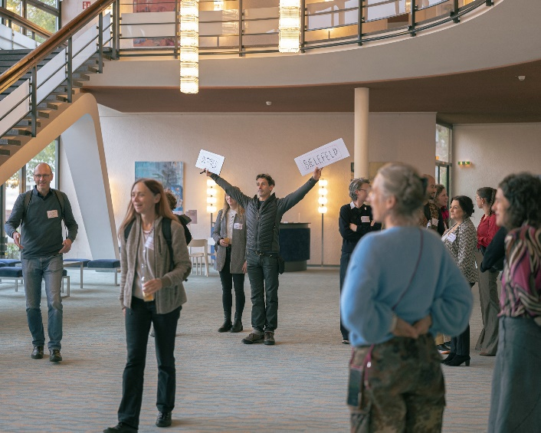
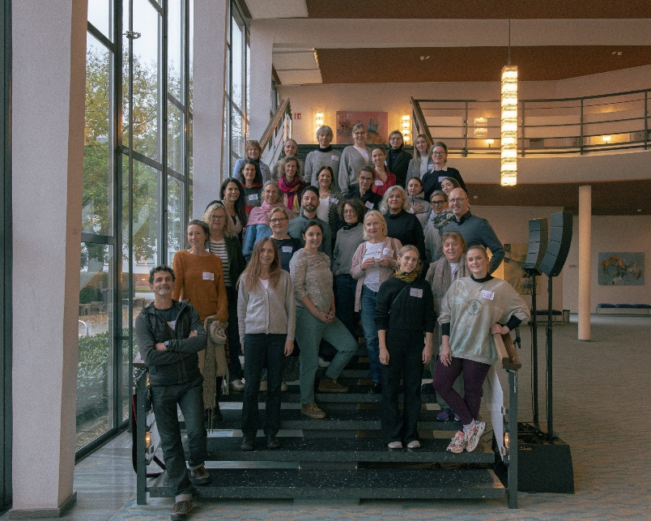
Fazit
Die Verstetigung der Finanzierung des Tanzfestivals Bielefeld aus Mitteln der Tanz- und Theater-förderung des MKW entlastet das Bündnis Tanz OWL finanziell, so dass
  mehr Geld für gemeinsame Kooperationsprojekte von Tanz OWL zur Verfügung stehen
  Die Stadt Bielefeld mit neuen Projekten stärker zur regionalen Netzwerkarbeit beitragen kann

Slide 14
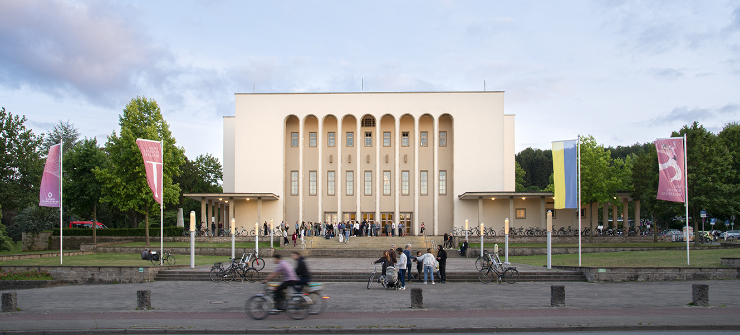
Vielen Dank!

